Slide 1
Тема: Разработка асинхронного чат-бота (Телеграм) с LLM архитектур GPT и Llama
Докладчик: Осипова Елизавета Андреевна
Группа: БПМ-21-2
Москва, 2025

Slide 2
Введение
Цель работы: Разработка асинхронного чат-бота для Telegram, использующего языковые модели GPT и LLaMA для генерации ответов на учебные вопросы.
Основные задачи:
Показ расписания и дедлайнов.
Ответы на образовательные вопросы.
Сравнение языковых моделей GPT и LLaMA.

Slide 3
Языковые модели
Использованные модели:
LLaMA-2-7B, LLaMA-13B, LLaMA (RU).
GPT2, GPT-Neo, ruGPT-3.
LLaMA-3.2-3B-Instruct показал наилучшие результаты.

Slide 4
Выполнение лабораторной работы
Этапы разработки:
Выбор библиотеки (AsyncTeleBot).
Проектирование функциональности:
Показ расписания.
Показ дедлайнов.
Ответы на вопросы.
Асинхронная реализация.

Slide 5
Использованные технологии
Библиотеки и инструменты:
AsyncTeleBot: для асинхронного взаимодействия с Telegram.
Hugging Face Transformers: для работы с языковыми моделями.
Natasha: для морфологического анализа русского языка.
Dotenv: для загрузки переменных окружения.
Asyncio: для асинхронного программирования.

Slide 6
Модулярность кода
Основные модули:
handlers.py: обработчики сообщений.
models.py: работа с языковыми моделями.
utils.py: вспомогательные функции.
tbot.py: запуск бота.
Преимущества модулярности:
Упрощение поддержки и тестирования.
Масштабируемость и повторное использование кода.

Slide 7
Использование файла educational_keywords.txt
Цель: Ограничение бота только учебными темами.
Как это работает:
Ключевые слова загружаются из файла.
Сообщения проверяются на наличие ключевых слов.
Недостатки:
Костыльное решение.
Нет учета контекста.
Зависимость от списка ключевых слов.

Slide 8
Проблемы и ограничения
Основные проблемы:
Бесплатные модели Hugging Face плохо справляются с учебными запросами на русском языке.
Требуется тонкая настройка (fine-tuning), что требует GPU.
Ограниченные вычислительные ресурсы на обычных ноутбуках.

Slide 9
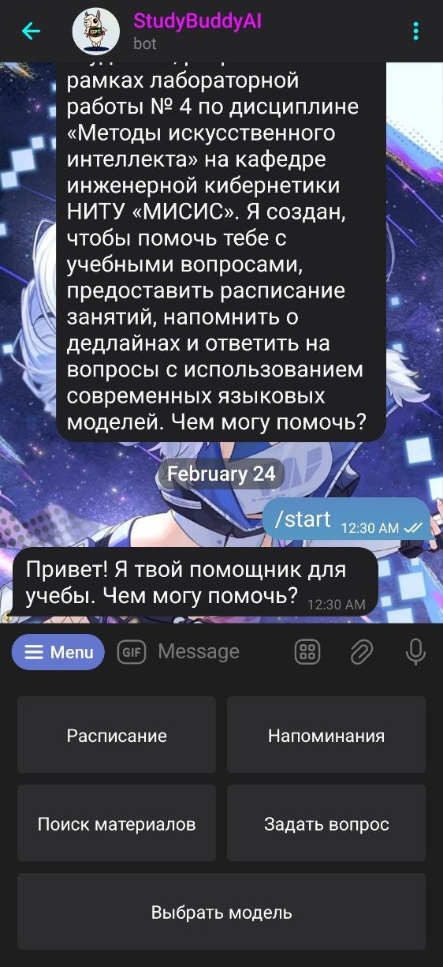
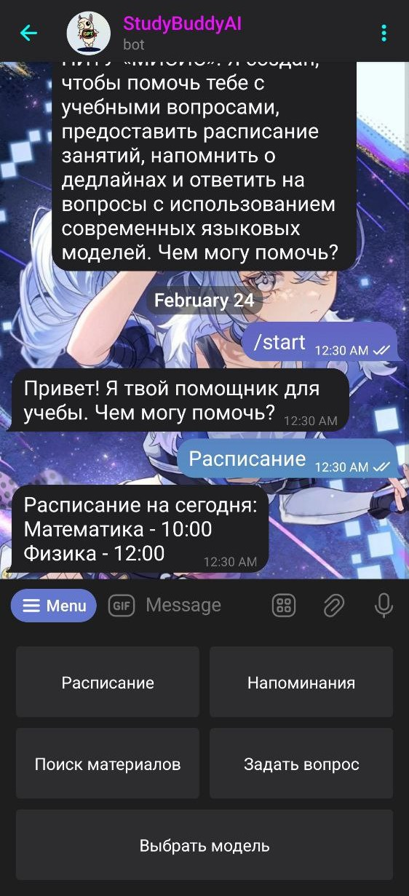
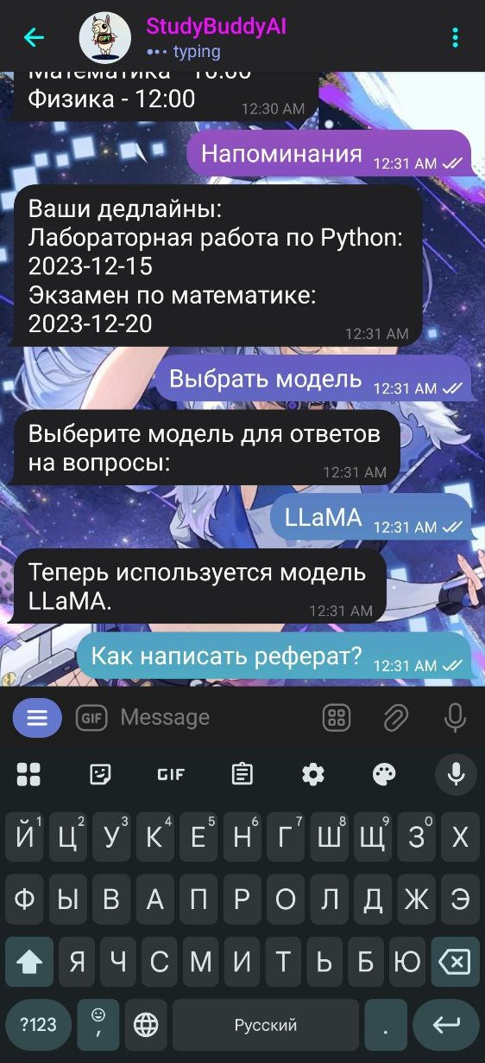
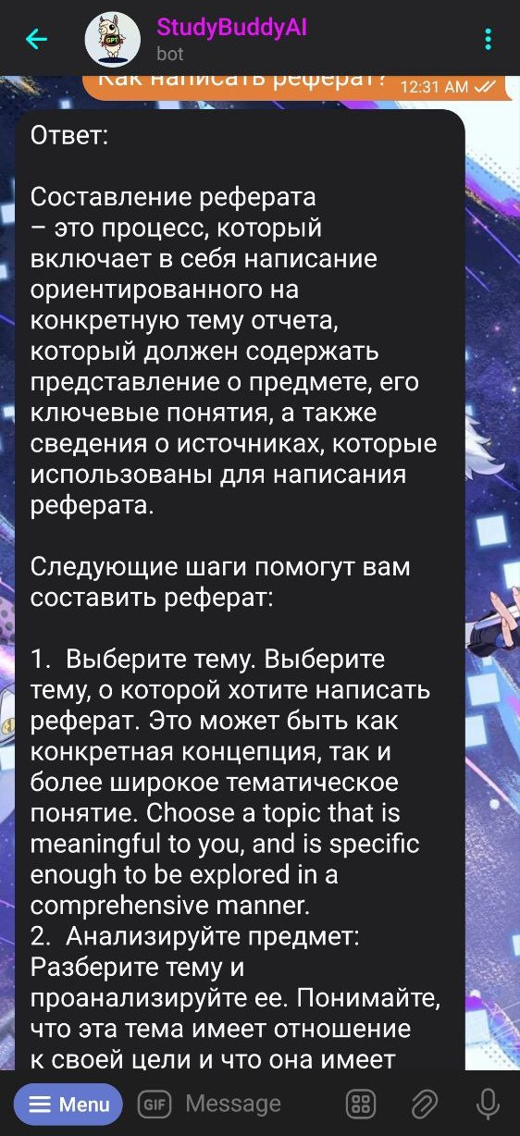
Скриншоты работы чат-бота

Slide 10
Выводы
Итоги:
Чат-бот успешно справляется с учебными задачами.
Асинхронный подход повышает производительность.
Для улучшения качества ответов на русском языке требуется тонкая настройка моделей.

Slide 11
Литература
AsyncTeleBot Documentation – https://github.com/eternnoir/pyTelegramBotAPI
Hugging Face Transformers – https://huggingface.co/docs/transformers/index
Natasha: Russian NLP Library – https://github.com/natasha/natasha
Python Asyncio Documentation – https://docs.python.org/3/library/asyncio.html
PEP 8 — Style Guide for Python Code – https://www.python.org/dev/peps/pep-0008/
Hugging Face Model Hub – https://huggingface.co/models
https://school.kontur.ru/publications/2567

Slide 12
Спасибо за внимание
Q/A

